Slide 1
МДОУ «Детский сад № 97»
Викторина по русским народным сказкам
(средняя группа)
Воспитатель:
Белова С.Ю.
г. Ярославль

Slide 2
Викторина
Цель: закрепление знаний детей о
русских народных сказках.
Задачи : закрепить и расширить знания детей
о русских народных сказках, развивать память,
мышление, речь, наблюдательность,
воспитывать такие качества, как дружелюбие,
товарищество, честность в игре,
справедливость.

Slide 3
Гуси - лебеди
Помогла нам яблонька,
Помогла нам печка,
Помогла хорошая, голубая речка,
Все нам помогали, все нас укрывали,
К матушке и батюшке мы домой попали.
Кто унес братишку? Назовите книжку?

Slide 4
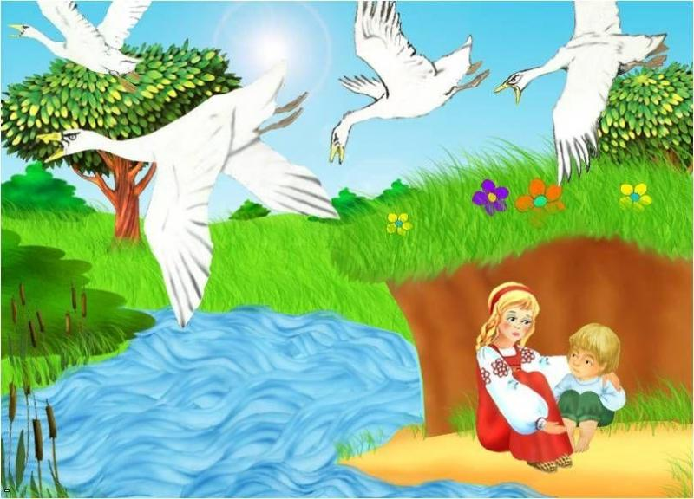

Slide 5
По тропе шагая бодро, Сами воду тащат ведра
По щучьему велению

Slide 6
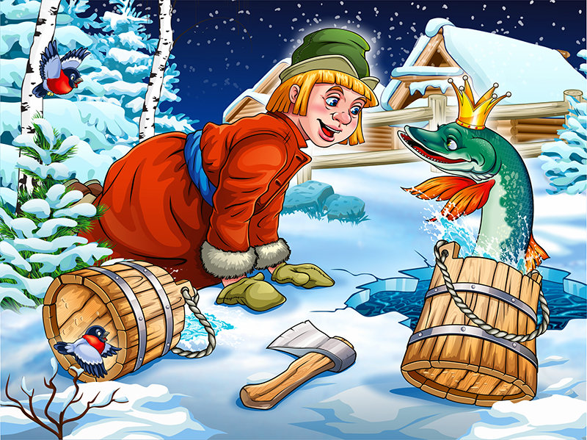

Slide 7
Отворили дверь козлята,
И пропали все куда-то
Волк и семеро козлят

Slide 8
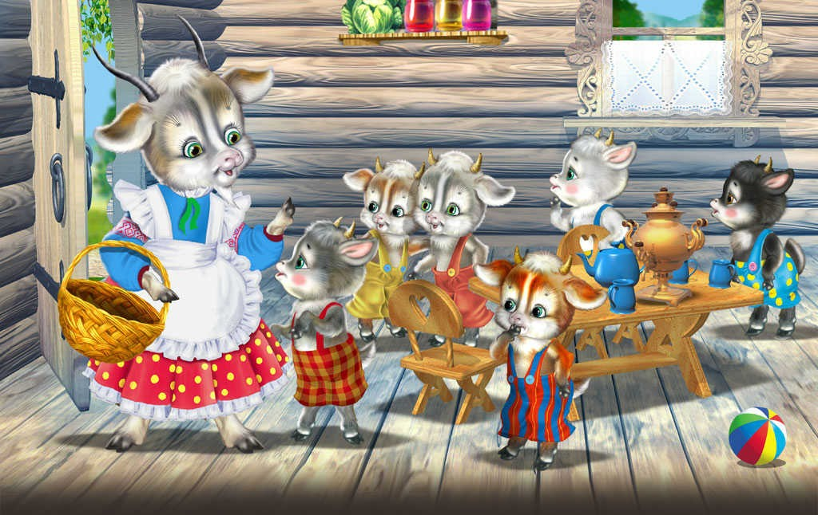

Slide 9
Сидит в корзинке девочка
у мишки за спиной.
Он, сам того не ведая,
несет ее домой…
Маша и медведь

Slide 10
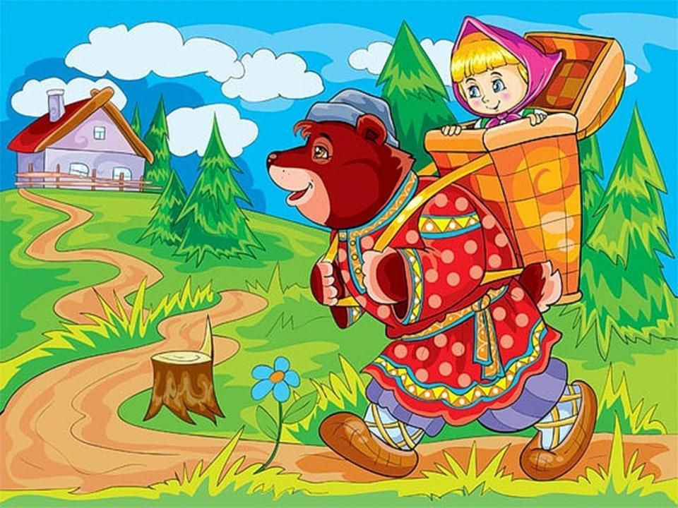

Slide 11
Ах ты, Петя-простота,
Сплоховал немножко:
Не послушался кота,
Выглянул в окошко.
Кот, петух и лиса

Slide 12
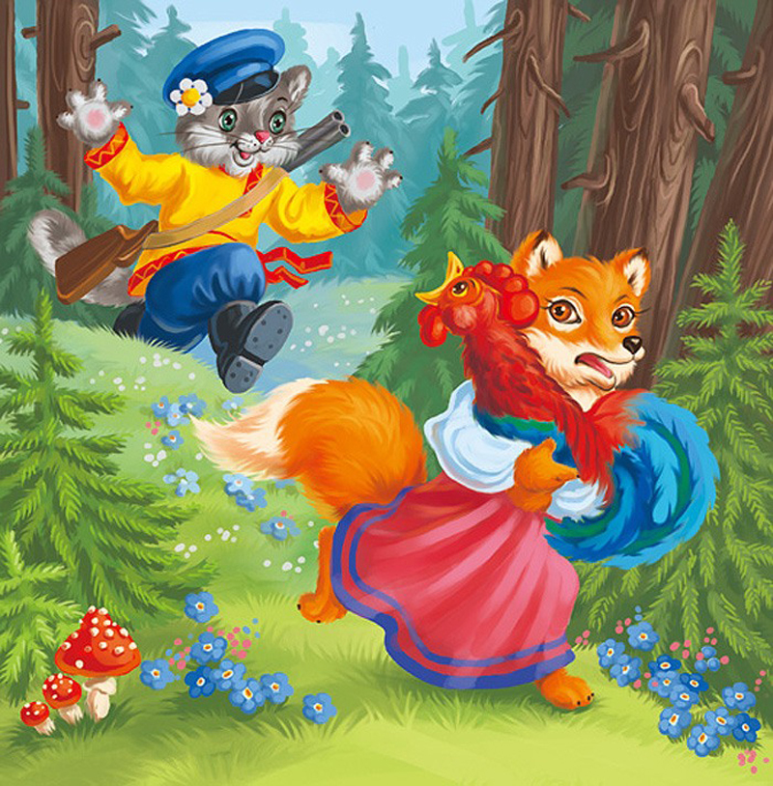

Slide 13
Надо курочке бежать
Петушка скорей спасать
Он так торопился,
Бедный, подавился.
Петушок и бобовое зернышко

Slide 14
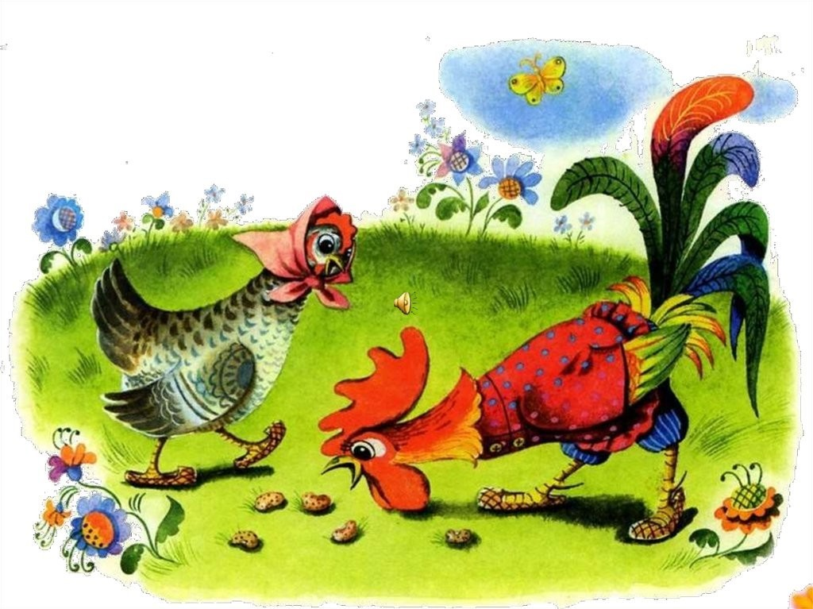

Slide 15
Физкультминутка
Вышли уточки на луг, Кря-кря-кря! (Шагаем) Пролетел веселый жук, Ж-ж-ж! (Машем руками-крыльями) Гуси шеи выгибают, Га-га-га! (Круговые вращения шеей) Клювом перья расправляют. (Повороты туловища влево-вправо) Ветер ветки раскачал? (Качаем поднятыми вверх руками) Шарик тоже зарычал, Р-р-р! (Руки на поясе, наклонились вперед) Зашептал в воде камыш, Ш-ш-ш! (Подняли вверх руки, потянулись) И опять настала тишь, Ш-ш-ш. (Присели)

Slide 16
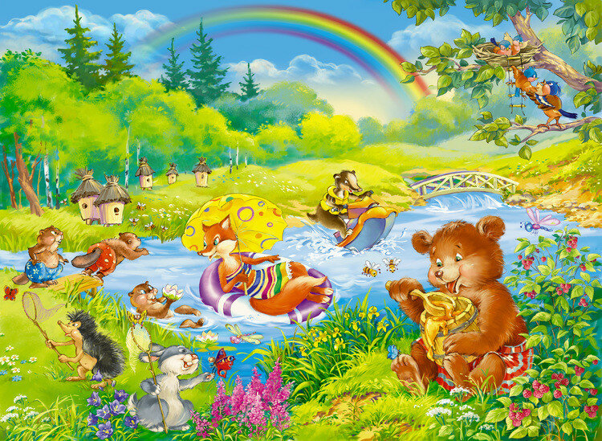

Slide 17
Доскажи словечко
Царевна…(лягушка)
Серый…(волк)
Мишка…(косолапый)
Зайка…(побегай-ка)
Василиса…(Прекрасная)
Сивка…(Бурка)
Петушок…(Золотой гребешок)
Гуси…(лебеди)
Кощей…(бессмертный)

Slide 18
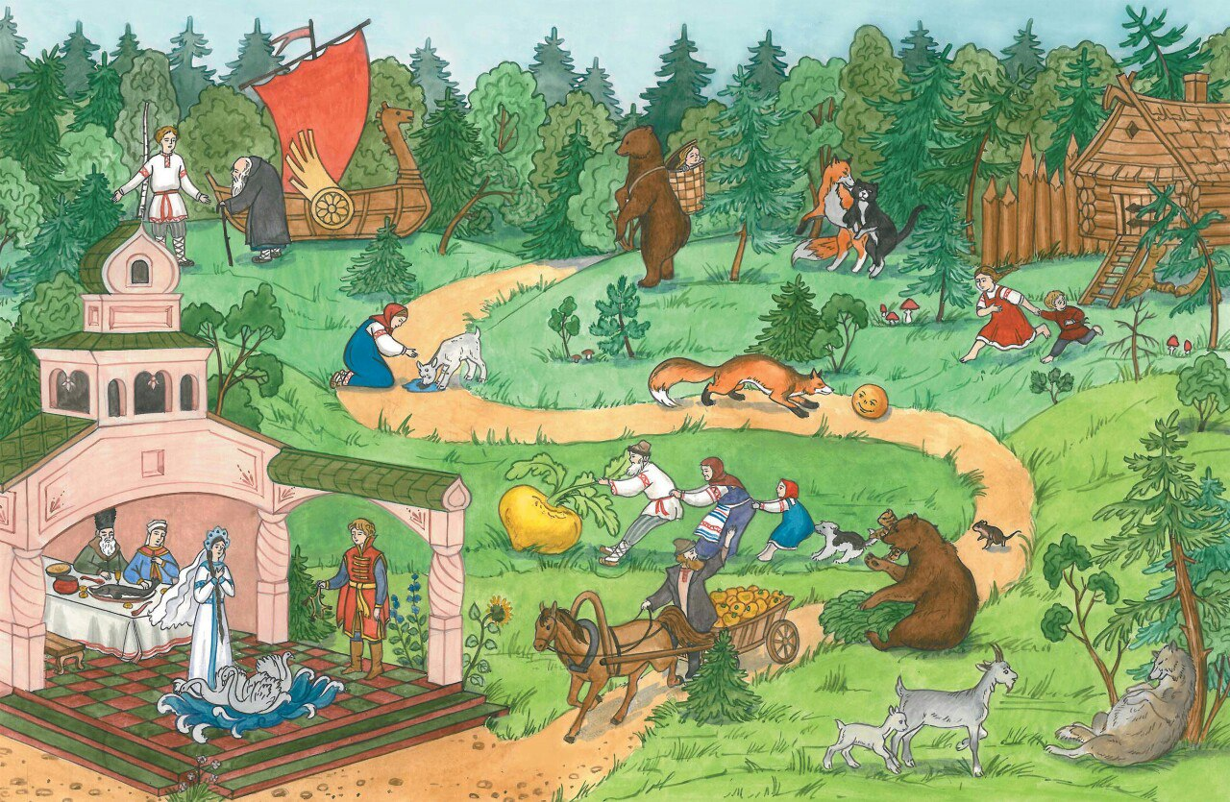

Slide 19
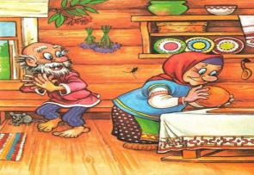
Узнай героя
Кто от бабушки ушёл и от дедушки ушёл?

Slide 20
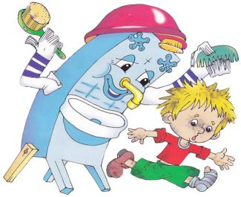
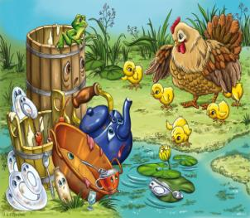
Кто убежал от бабушки Федоры?

Slide 21
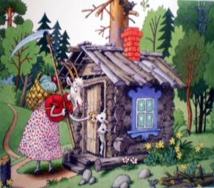
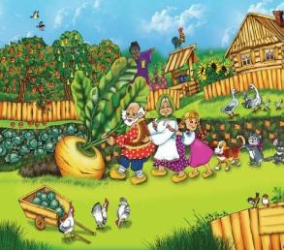
Кто вытащил репку?

Slide 22
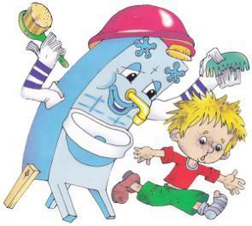
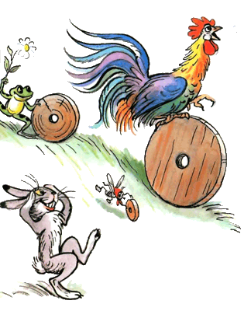
От кого сбежали даже брюки?

Slide 23
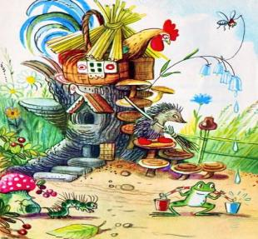
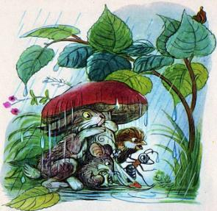
Где спрятались от дождя звери?

Slide 24
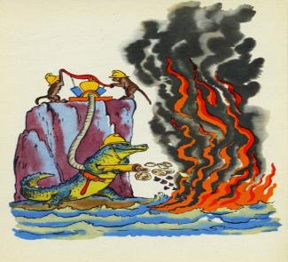
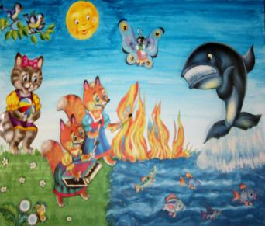
Кто тушил море синее и потушил его?

Slide 25
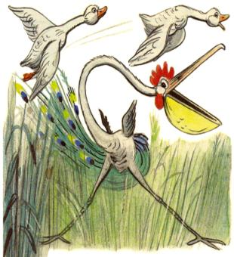
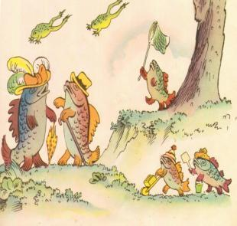
Назови героев, которые всё перепутали?

Slide 26
Молодцы!

